Slide 1
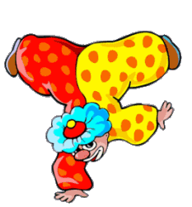
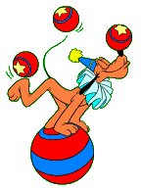

Slide 2
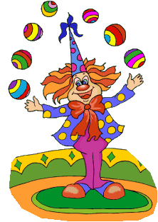
Задания
3
2
4
1
5
Физминутка

Slide 3
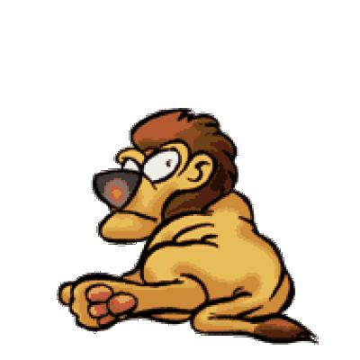
Буквоедка
Задания

Slide 4
Подбери по аналогии недостающее домашнее животное.
Дальше

Slide 5
Подбери по аналогии недостающее домашнее животное.
Дальше

Slide 6
Подбери по аналогии недостающее домашнее животное.
Дальше

Slide 7
Подбери по аналогии недостающее домашнее животное.
Дальше

Slide 8
Подбери по аналогии недостающее домашнее животное.
Дальше

Slide 9
Неправильно!
Назад

Slide 10
Подумай еще!
Назад

Slide 11
Ой-ой-ой!
Назад

Slide 12
Неправильно!
Назад

Slide 13
Задания

Slide 14
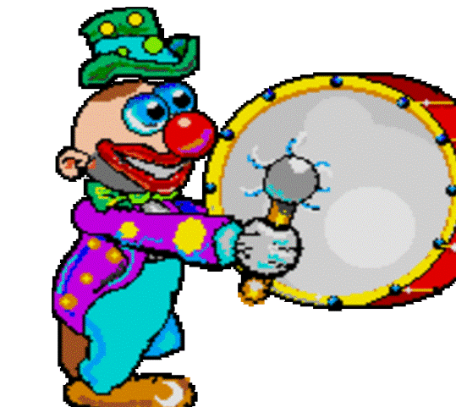
Найди и прочитай в таблице такие же слова.
Лиса
Сон
Зонт
Дом
Мяч
Чай
Слон
Задания

Slide 15
Прочитай задачки и ответь на вопросы.
7
2
2
Задания

Slide 16
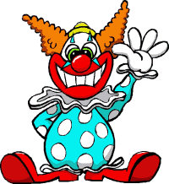
Нарисуй клоуна

Slide 17
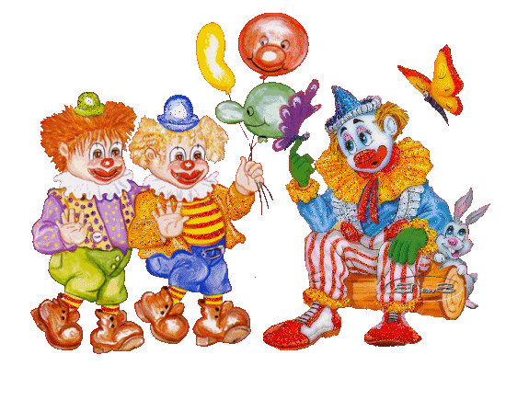
- Все получилось правильно
- Почти получилось
- Есть ошибки, буду внимательнее

